Slide 1
Hướng dẫn tạo Project trong Visual Studio Code

Slide 2
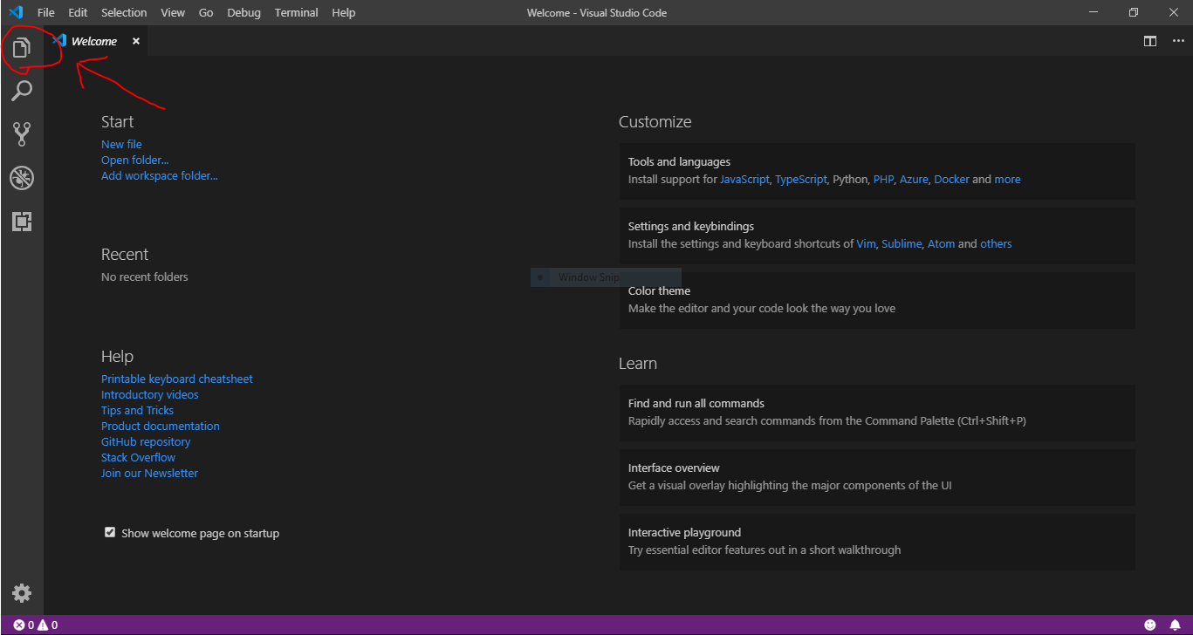
B1:Mở Explorer (Ctrl+Shift+E)

Slide 3
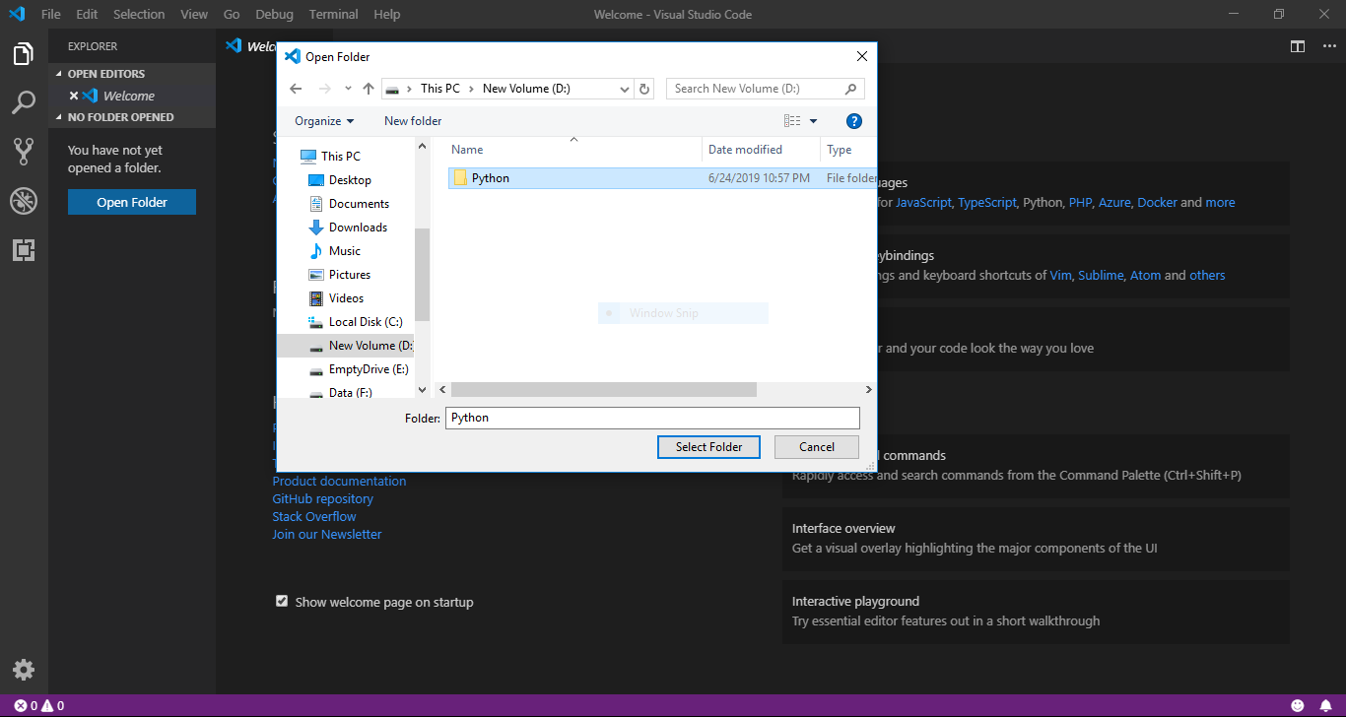
B2:Chọn OpenFolder

Slide 4
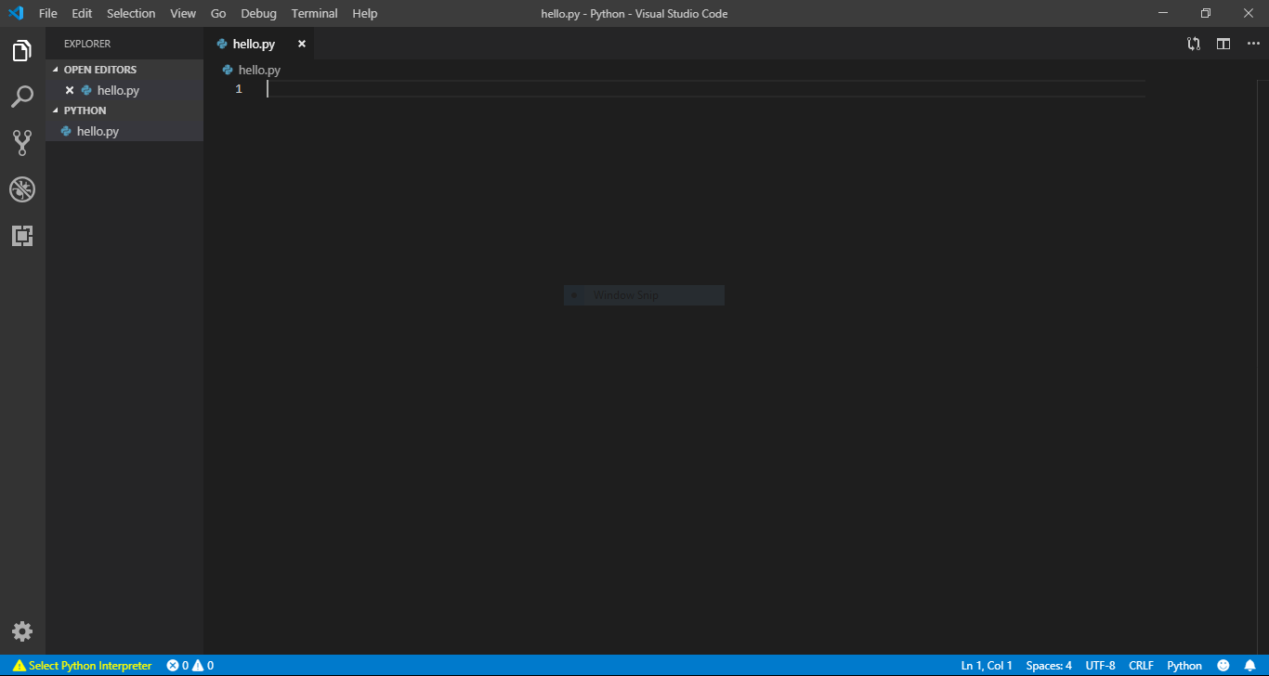
B3:Chọn create file để tạo file.py
Notes:
Tại sao phải tạo file chấm.py đơn giản là vì các py lưu dưới dạng chấm py là được hiểu là chương trình được viết dưới dạng ngôn ngữ python

Slide 5
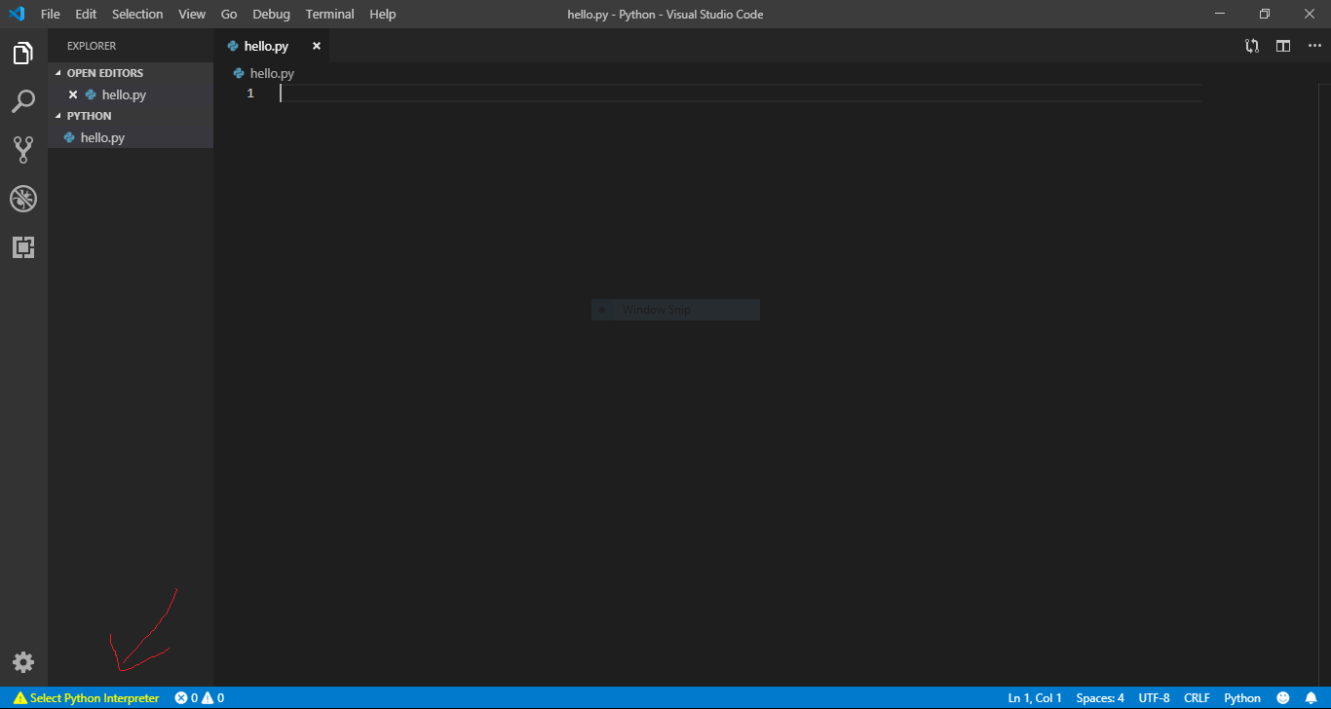
B4:Chạy thử
Notes:
Kt xem đã cài python chưa và restart lại máy tính

Slide 6
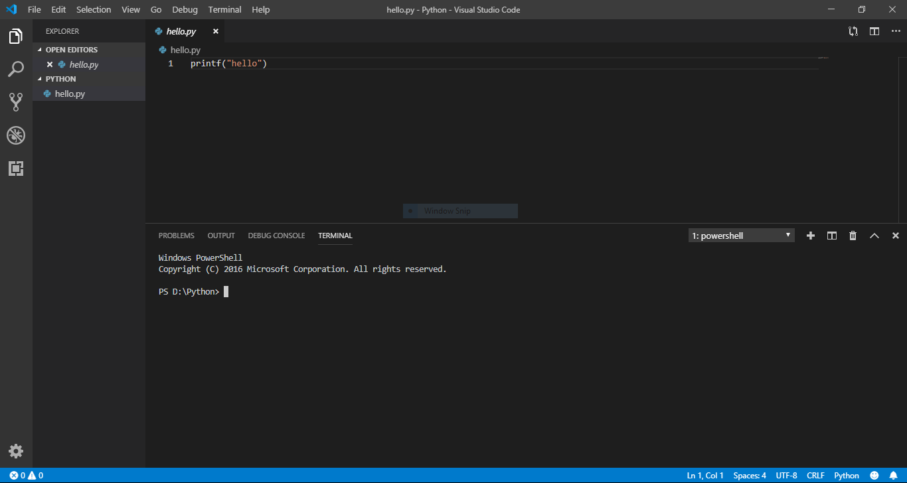
B5:Chạy bằng panel của visual code(Ctrl+j)
Notes:
Py/python +tab+teenffile.py-có thể sử dụng nút tab

Slide 7

B6:Chạy chương trình python
Notes:
Có thể giới thiệu cách chạy bằng cmd

